Slide 1
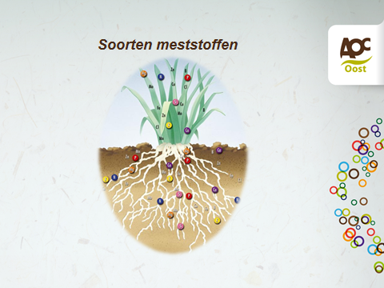
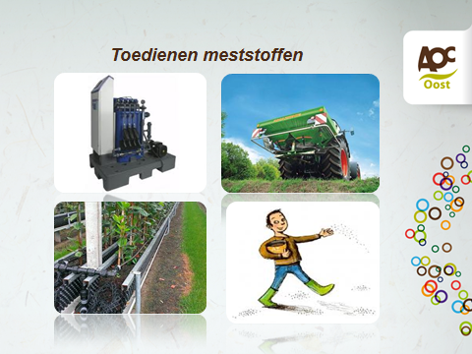
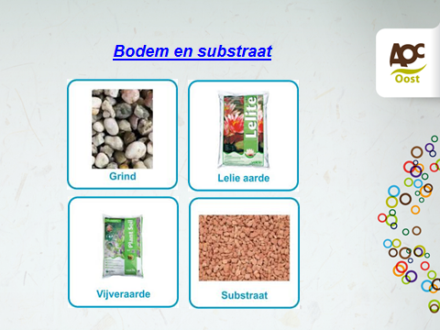
Bodem en substraat

Slide 2
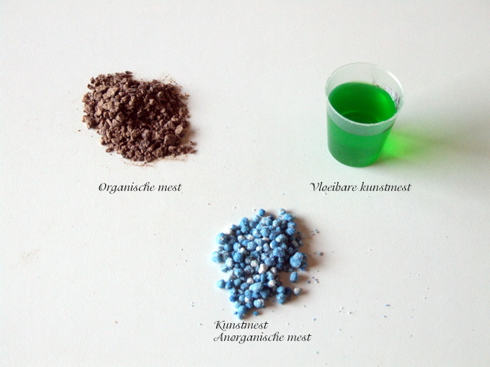
Soorten meststoffen
Meststoffen zijn in te delen in drie soorten:
Kunstmeststoffen (in de fabriek gefabriceerd)
Organische meststoffen (100% natuurlijk)
Organisch minerale meststoffen (mix tussen organisch en kunstmest)

Slide 3
Soorten meststoffen
Wat zijn de voordelen van kunstmest?
Wat zijn de nadelen van kunstmest?
Wat zijn de voordelen van organische mest?
Wat zijn de nadelen van organische mest?
Wat is het gevolg wanneer je alleen kunstmest gebruikt?
Waarom moet de plantenteler als hij natuurlijke mest gebruikt de samenstelling daarvan goed onderzoeken?

Slide 4
Soorten meststoffen
Kunstmest is er in verschillende vormen, namelijk:
• korrels;
• kristallen;
• vloeibare kunstmest;
• poedervorm.
Welke kunstmestvorm zou jij gebruiken als je een van de volgende personen was? Leg je antwoord uit.
• een akkerbouwer;
• een tuinder die potplanten teelt;
• een tuinder die groenteplanten op steenwol teelt;
• een tuinder die in de volle grond bloemen teelt.

Slide 5
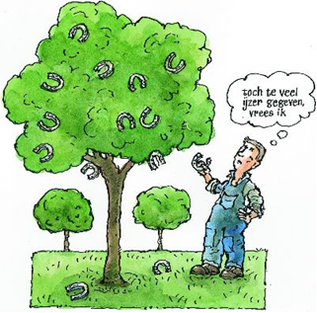
Soorten meststoffen
Welke kunstmestvorm wordt door de akkerbouwer het vaakst toegepast?
Wat is uitspoeling?
Wat zijn de drie meest gebruikte voedingselementen?
Met welke symbolen geef je deze voedingselementen aan?
Welk voedingselement is in de fruitteelt erg belangrijk?

Slide 6
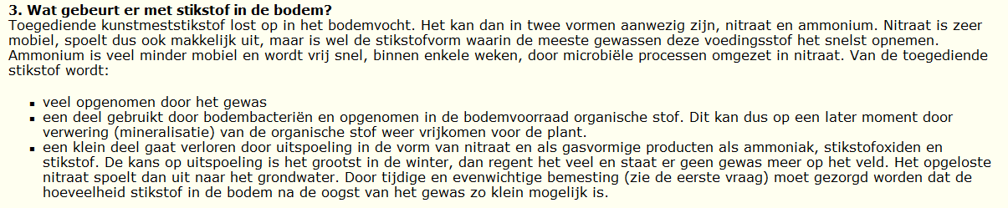
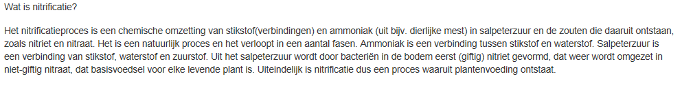
Soorten meststoffen
Kunstmest
Wat gebeurt er met stikstof (N) in de grond?

Slide 7
Soorten meststoffen
Kunstmeststoffen
Films ter verduidelijking van het element stikstof (N)
Stikstofkringloop
Nijntje eet een appel

Slide 8
Soorten meststoffen
Kunstmeststoffen
De kalium- magnesium- en sporenelementmeststoffen worden gemaakt uit natuurproducten met behulp van zuiveringsprocessen.
De fosfaatmeststoffen ontstaan door inwerking van zuren op natuurfosfaat. De kalkmeststoffen zijn gemalen en gezeefde natuurproducten.
Van urine stikstof en fosfaat maken 1. RTV Drenthe 2. NOS journaal
Opdracht:
Niveau 2 maakt les 3 Milieu en wetgeving.
Niveau 3&4 maakt hoofdstuk 2 van het boek meststoffen

Slide 9
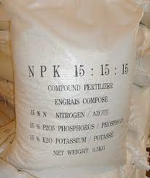
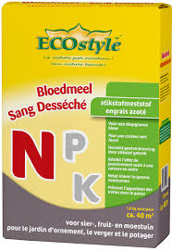
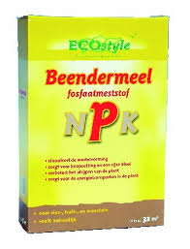
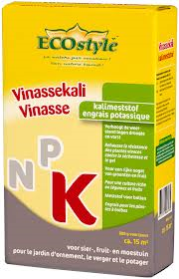
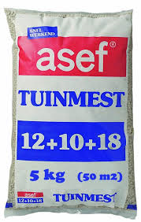
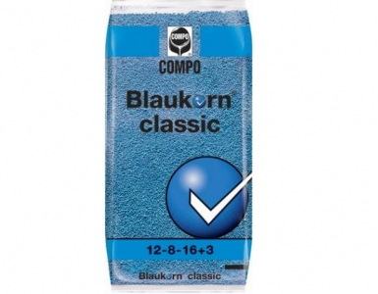
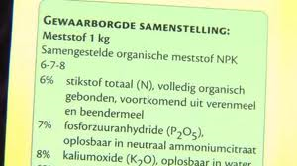
Soorten meststoffen
Kunstmeststoffen
Kunstmeststoffen zijn enkelvoudig of samengestelde meststoffen.
Dit betekent dat ze een of meer plantenvoedende of bodemverbeterende stoffen (elementen) bevatten. De genoemde meststoffen zijn meestal mengsels van zouten. De oplosbaarheid loopt nogal uiteen.

Slide 10
Soorten meststoffen
Organische meststoffen
Bij de organische meststoffen moeten we een duidelijk onderscheid maken tussen:
Meststoffen met matig tot veel voedingsstoffen.
Meststoffen met weinig voedingsstoffen.

Slide 11
Soorten meststoffen
Organische meststoffen
Meststoffen met matig tot veel voedingsstoffen.
Zoals: Dierlijke meststoffen en afvalstoffen. Dit is voor de chemische en fysische bodemvruchtbaarheid.

Slide 12
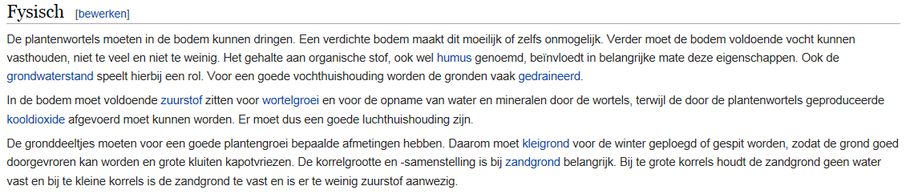
Soorten meststoffen
Organische meststoffen
De fysische vruchtbaarheid van de grond.

Slide 13
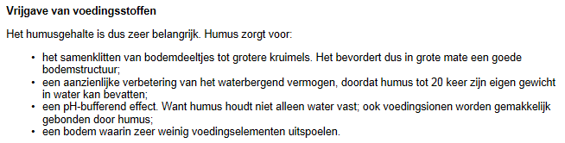
Soorten meststoffen
Organische meststoffen

Slide 14
Soorten meststoffen
Organische meststoffen
Organische meststoffen verhogen bij regelmatige toediening het gehalte aan organische stof en het humusgehalte van de grond.
Een regelmatige, organische bemesting verbetert:
de vochtkarakteristiek
het bodemleven
De bodembeluchting
De weerstand tegen slemp
En de bewerkbaarheid.
Dit zijn vooral fysische aspecten van de bodemvruchtbaarheid!

Slide 15
Soorten meststoffen
Hieronder volgen enkele beweringen die gaan over het indelen van meststoffen. Zijn de beweringen goed of fout?
a Een tuinder moet kiezen voor alleen vaste meststoffen of alleen vloeibare
meststoffen.
Fout
b Zuren kan een tuinder kopen in vloeibare of vaste vorm.
Fout
c Zouten kan een tuinder kopen in opgeloste of vaste vorm.
Goed
d De potgrondleverancier kan kunstmeststoffen aan de potgrond toevoegen.
Goed
e Stikstofgas wordt met darmen in de kas verspreid
Fout

Slide 16
Soorten meststoffen
f Een meststof bevat stikstof en zwavel. Volgens de officiële regel is dit een
enkelvoudige meststof.
Goed
g Een meststof bevat stikstof en fosfor. Volgens de officiële regel is dit een
samengestelde meststof.
Goed
h In de praktijk noem je een meststof samengesteld wanneer in de
kunstmestfabriek enkelvoudige meststoffen zijn samengevoegd.
Goed

Slide 17
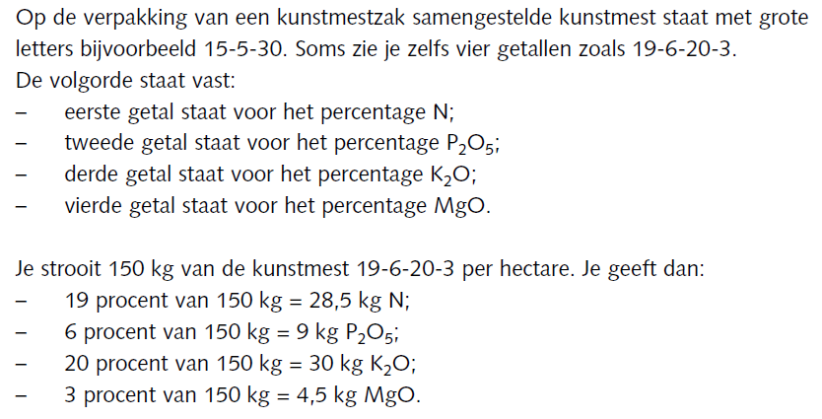
Soorten meststoffen

Slide 18
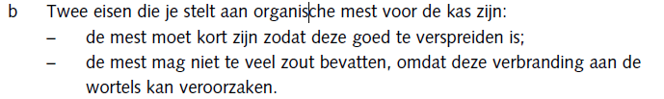
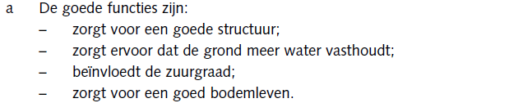
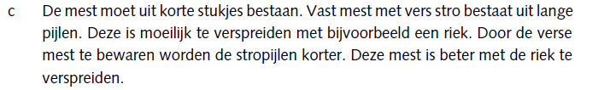
Soorten meststoffen
a Organische meststoffen hebben verschillende functies. Hieronder staat een aantal functies. Wat zijn de goede functies?
– zorgt voor een goede structuur;
– vermindert de bodemvruchtbaarheid;
– zorgt ervoor dat de grond meer water vasthoudt;
– beïnvloedt de zuurgraad;
– zorgt voor een goed bodemleven;
– blijft alle voedingsstoffen in de grond vasthouden.
b Welke twee eisen stel je aan organische mest die in de kas gebruikt wordt?
c Wat betekent: de mest moet kort zijn?
d Welke organische mestsoorten zijn kort?

Slide 19
Soorten meststoffen bodemvruchtbaarheid
De bodemvruchtbaarheid van de grond is afhankelijk van een aantal bodemeigenschappen:
De profieldiepte en de bewortelbaarheid
De structuur en de textuur
De zuurgraad
De zoutconcentratie
Het gehalte aan beschikbare voedingselementen
Het gehalte aan organische stof en het humusgehalte, het bodemleven
Het adsorptievermogen van de grond
De afwezigheid van schadelijke stoffen

Slide 20
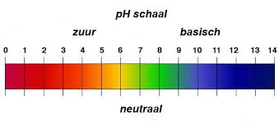
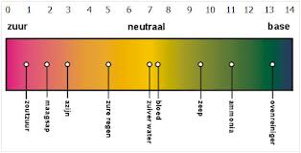
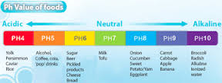
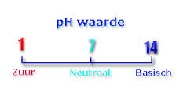
Soorten meststoffen
De zuurgraad pH
De zuurgraad van de grond heeft een sterke invloed op:
De structuur van klei- en zavelgronden
De mineralisatiesnelheid van de organische stoffen
De oplosbaarheid van fosfaat in de grond
De oplosbaarheid van de zware metalen in de grond, onder andere de verbindingen van Fe en Mn
De opneembaarheid van een aantal voedingselementen door de plant
De uitspoeling van voedingselementen, zware metalen en bestrijdingsmiddelen.

Slide 21
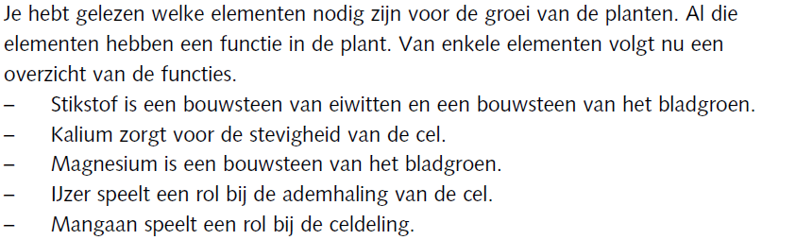
Soorten meststoffen

Slide 22
Soorten meststoffen
a Een waterstof-ion schrijf je als H+.
Goed
b Wanneer je de zuurgraad meet, dan meet je de concentratie H+ per liter vloeistof.
Goed
c Door een hoge concentratie H+-ionen in de grond is deze basisch.
Fout
d pH 4 is zuurder dan pH 5.
Goed
e Bij pH 6 zitten er minder H+-ionen in de grond of substraat dan bij pH 5.
Goed
f pH 6 is meer basisch dan pH 5.
Goed
g Bij pH 7 is de zuurgraad neutraal.
Goed
h De meeste planten groeien goed bij een pH tussen de 3 en 6
Fout.

Slide 23
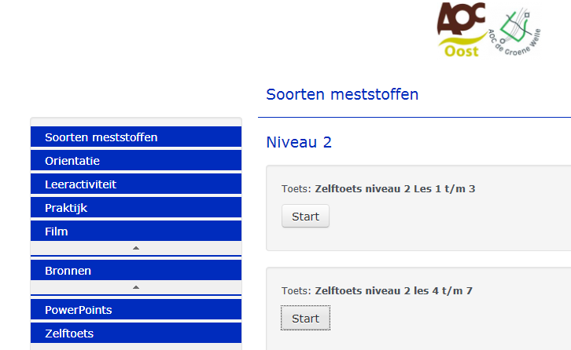
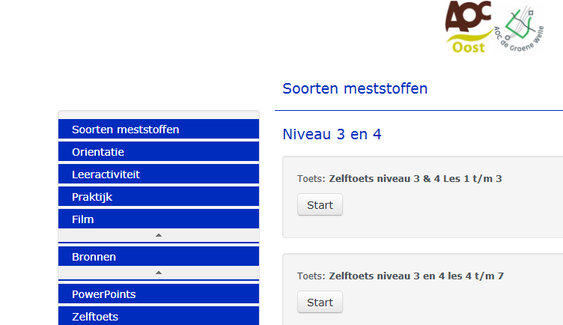
Soorten meststoffen

Slide 24
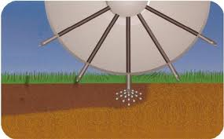
Toedienen meststoffen

Slide 25
Toedienen meststoffen
Kunstmeststoffen
STIKSTOF
kalkammonsalpeter (26% N) werkt snel en langdurig
magnesamonsalpeter (22% N) bevat tevens 7% magnesium
kalksalpeter (15%) N) werkt snel
Chilisalpeter (16% N) bevat tevens borium
FOSFOR
superfosfaat (19% P) werkt vrij snel
tripelsuperfosfaat (43% P)
thomasslakkenmeel (14-18% P) werkt langzaam, bevat 3% magn.
natuurfosfaat (30% P) lost slecht op
KALIUM
patentkali (30% K) Chloorvrij
kalizout (40% en 60%) bevat Chloor, in de herfst of winter strooien, wordt in de tuinbouw nauwelijks gebruikt

Slide 26
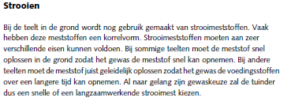
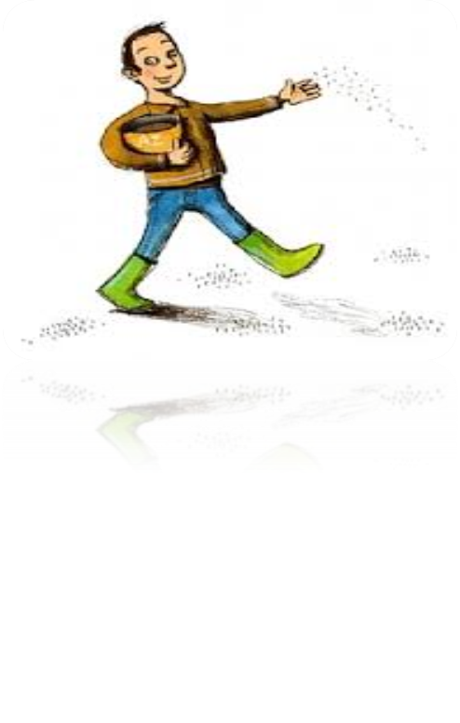
Kunstmeststoffen toedienen

Slide 27
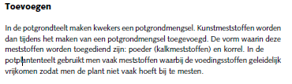
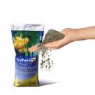
Kunstmeststoffen toedienen

Slide 28
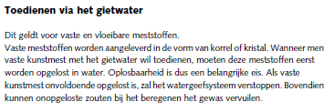
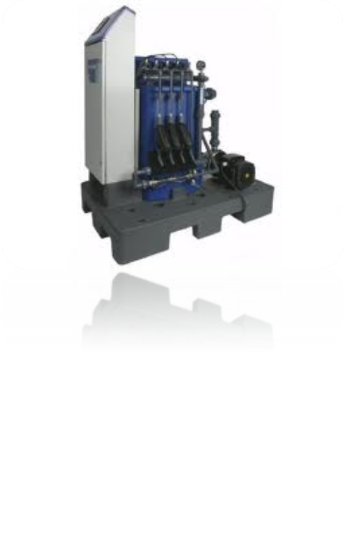
Kunstmeststoffen toedienen

Slide 29
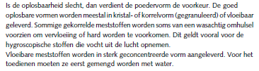
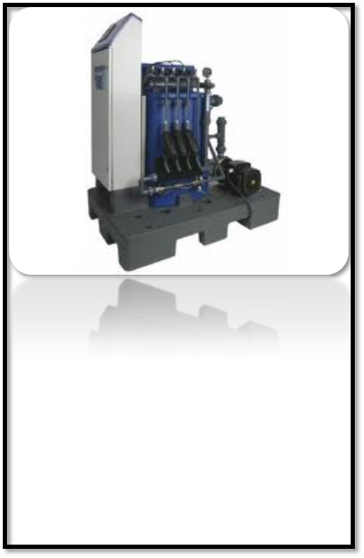
Kunstmeststoffen toedienen

Slide 30
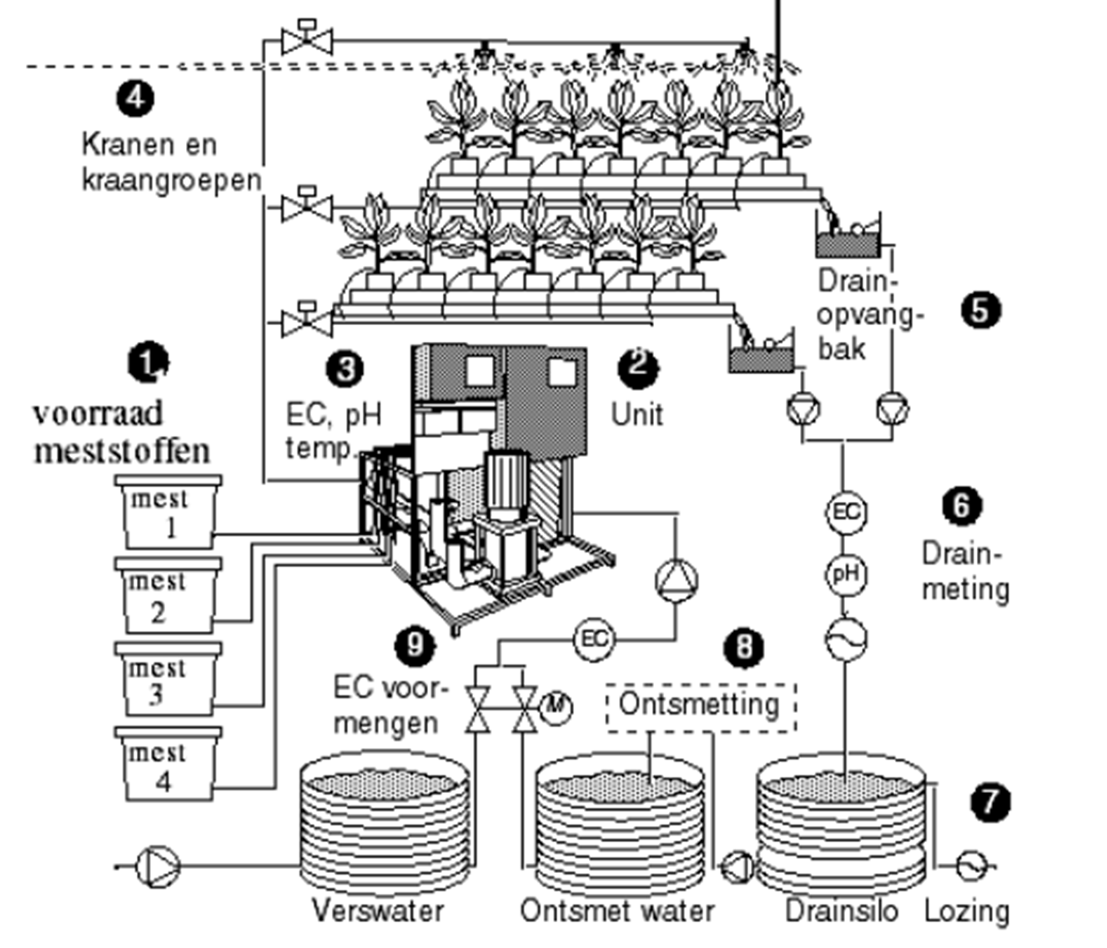
Toedienen meststoffen

Slide 31
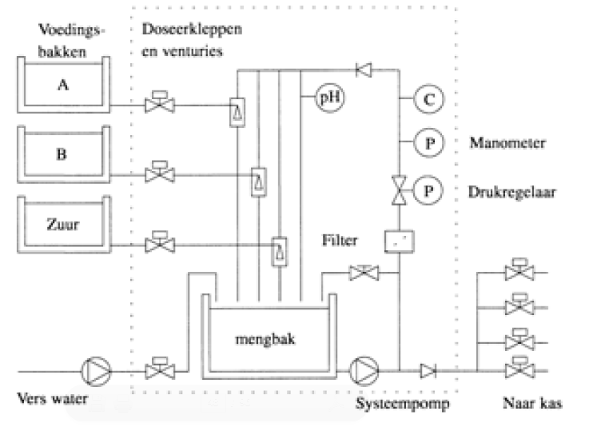
Kunstmeststoffen toedienen
A & B bak

Slide 32
Toedienen meststoffen
Zijn de volgende beweringen waar of niet waar?
a Bij vertering van organische mest komen er geen mineralen vrij.
Niet waar
b Door gebruik van organische mest worden de fysische eigenschappen van de grond verbeterd.
Waar
c Wanneer een kunstmeststof N en Ca bevat, hebben we te maken met een samengestelde meststof.
Niet waar
d Een chloorarme kalimeststof bevat geen chloor.
Niet waar
e Het teeltmedium wordt zuurder bij gebruik van een zuurwerkende meststof.
Waar

Slide 33
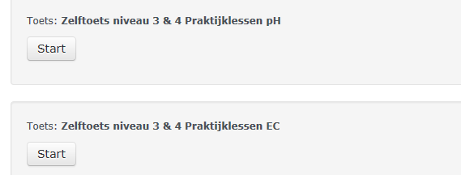
Toedienen meststoffen

Slide 34

Rustmoment ;)

Slide 35
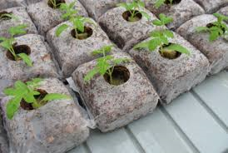
Bodem en substraat

Slide 36
Bodem en substraat
Bodem en bodemgebruik
Het aardoppervlak waarop wij leven noemen we de bodem. In Nederland is de bodem overal zacht.
Deze bodem gebruiken wij als draagvlak, voedselbron en standplaats.
De bodem is een schatkamer vol delfstoffen en brandstoffen.
Klik hier voor een filmpje over zoutwinning in Twente.
Klik hier voor een filmpje over het ontstaan van aardolie en aardgas.
Cultuurvolken hebben de technische en chemische kennis om de delfstoffen op te sporen en te delven. Zij maken steeds duurdere gebruiksvoorwerpen en apparatuur
Natuurvolken missen de kennis en de middelen om de delfstoffen op te sporen. Het natuurlandschap ziet er heel anders uit dan ons cultuurlandschap. In een natuurlandschap zie je veel meer bossen, hoe komt dit?

Slide 37
Bodem en substraat
De grond en haar ontstaanswijze
Het losse materiaal op de stenige aardkorst noemen we grond. Miljoenen jaren geleden lag er vrijwel nergens grond. In Nederland is de grondlaag ongeveer 100 meter dik.
In de bergen is de rotsige steenlaag voortdurend blootgesteld aan weer en wind. Daarom verbrokkelt de rots langzaam maar zeker. Dit afbrokkelingsproces noemen we verwering.
Er zijn twee soorten verwering; natuurlijke of chemische.

Slide 38
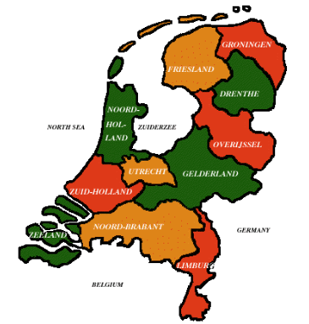
Bodem en substraat
Ontstaan van het Nederlandse landschap
In dit filmpje zie je in 90 seconden hoe Nederland is ontstaan. Voor verdere verdieping moet je hoofdstuk 3 natuurlijk doorwerken.

Slide 39
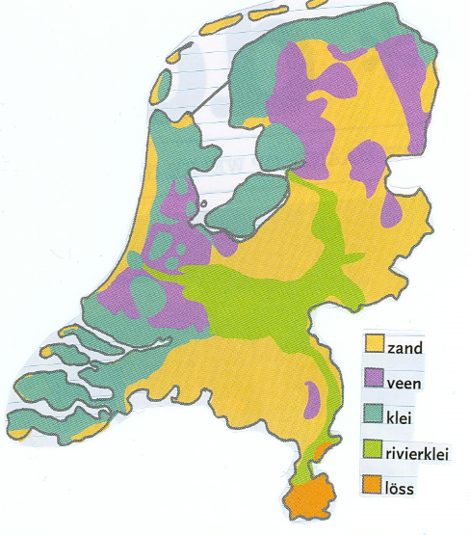
Bodem en substraat

Slide 40
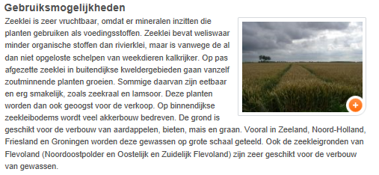
Bodem en substraat
Waar komt zeeklei voor?
Waarvoor wordt zeeklei gebruikt?
Waar kun je klei aan herkennen?

Slide 41
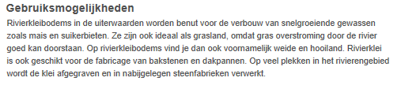
Bodem en substraat
Waar komt rivierklei voor?
Wat wordt er gekweekt op rivierklei?
Waar kun je klei aan herkennen?

Slide 42
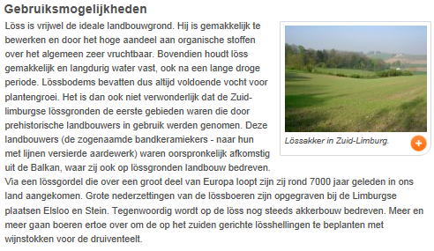
Bodem en substraat
Waar komt löss voor?
Wat wordt er op löss gekweekt?

Slide 43
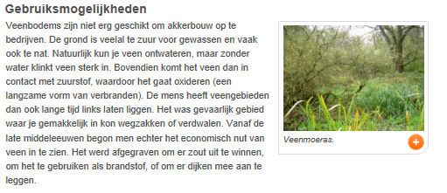
Bodem en substraat
Herkennen van grondsoorten
Waar komt veen voor?
Wat wordt er op veen gekweekt?
Waar kun je veen aan herkennen?

Slide 44
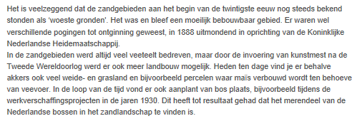
Bodem en substraat
Herkennen van grondsoorten
Waar komt zandgrond voor?
Wat wordt er op zandgrond gekweekt?
Hoe kun je zandgrond herkennen?

Slide 45
Bodem en substraat
Wat is Lutum?
Lutum is de benaming voor gronddeeltjes die kleiner zijn dan 2 Um
Er is sprake van klei als de lutumfractie groter dan 25% is. Bij 25% tot 35% lutum is er sprake van lichte klei, bij 35 tot 50% is er sprake van matig zware klei en bij meer dan 50% lutum is er sprake van zware klei.
Bij een lutumgehalte van 8% tot 12 % spreekt men van zeer lichte zavel: Bij een lutumgehalte van 12% tot 17,5% van matig lichte zavel en bij een lutumgehalte van 17,5% tot 25% van zware zavel

Slide 46
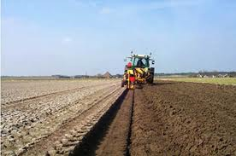
Bodem en substraat
http://www.bodemacademie.nl/index.php?i=464
Grond losmaken
Kerende grondbewerking

Slide 47
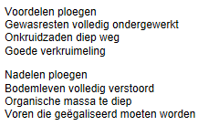
Bodem en substraat
Grond losmaken

Slide 48

Bodem en substraat
Grond losmaken

Slide 49


Bodem en substraat
Adsorptie

Slide 50

Bodem en substraat
Grondboring
Bodemprofiel met grondboor.

Slide 51

Bodem en substraat
Grondboring
Bodemprofiel met grondboor.

Slide 52

Bodem en substraat
Grondboring
Bodemprofiel met grondboor.

Slide 53

Bodem en substraat
Grondboring
Bodemprofiel met grondboor.

Slide 54



Bodem en substraat
Macroleven in de grond
Tot het macroleven rekenen we onder andere:
Insecten (bladluis, mier, kever)
Aaltjes
.

Slide 55






Bodem en substraat
.

Slide 56

Bodem en substraat
Aaltjes

Slide 57






Bodem en substraat
Wormen

Slide 58




Bodem en substraat
Mollen

Slide 59



Bodem en substraat
Microleven

Slide 60



Bodem en substraat
Microleven

Slide 61


Bodem en substraat
Microleven

Slide 62


Bodem en substraat
Organische stof en humus

Slide 63

Bodem en substraat
Lucht in de atmosfeer en de bodem

Slide 64


Bodem en substraat
Lucht in de atmosfeer en de bodem
Fotosynthese

Slide 65

Bodem en substraat
Lucht in de atmosfeer en de bodem
Ademhaling
In de lucht blijft koolzuurgas en zuurstof dus in evenwicht.

Slide 66






Bodem en substraat
Lucht in de atmosfeer en de bodem
Is er in de bodem ook fotosynthese?

Slide 67

Bodem en substraat
Hangwater-, capillair- en grondwater

Slide 68



Bodem en substraat
Ontwatering

Slide 69


Bodem en substraat
Wateraanvoer

Slide 70
Rustmoment ;)

Slide 71

Hoofdstuk 30
Stikstof in de bodem

Slide 72








Hoofdstuk 30
Stikstof in de bodem

Slide 73



Hoofdstuk 30
Stikstof in de bodem
Stikstof N
nitraat

Slide 74



Hoofdstuk 30
Stikstof in de bodem
Dan zal het vervluchtigen

Slide 75




Hoofdstuk 30
Stikstof in de bodem

Slide 76


Hoofdstuk 30
Stikstof in de bodem

Slide 77


Hoofdstuk 30
Stikstof in de bodem

Slide 78




Hoofdstuk 31
Fosfaat in de bodem

Slide 79



Hoofdstuk 31
Fosfaat in de bodem

Slide 80



Hoofdstuk 31
Fosfaat in de bodem

Slide 81




Hoofdstuk 31
Fosfaat in de bodem

Slide 82


Hoofdstuk 31
Fosfaat in de bodem

Slide 83



Hoofdstuk 31
Fosfaat in de bodem

Slide 84


Hoofdstuk 31
Fosfaat in de bodem

Slide 85






Hoofdstuk 32
Zware metalen in de bodem

Slide 86




Hoofdstuk 33
Oppervlaktewatervervuiling

Slide 87


Hoofdstuk 33
Oppervlaktewatervervuiling

Slide 88



Hoofdstuk 33
Oppervlaktewatervervuiling

Slide 89

Hoofdstuk 34
Bodem- en gewasbescherming

Slide 90


Hoofdstuk 35
Compost

Slide 91

Hoofdstuk 37
Kalk in de bodem

Slide 92

Hoofdstuk 37
Kalk in de bodem

Slide 93

Hoofdstuk 39

Slide 94

Afsluiting
Nog vragen?

